Slide 1
李兴华Java培训系列课程
字符缓冲区读取

Slide 2
本章学习目标
掌握java.io包中类的继承关系；
掌握File类的使用，并且可以通过File类进行文件的创建、删除、文件夹的列表等操作；
掌握字节流或字符流操作文件内容并区分出字节流与字符流的区别；
掌握内存操作操作流的使用；
掌握对象序列化的作用以及Serializable接口、transient关键字的使用。
掌握打印流及扫描流的使用；
了解字符的主要编码类型及乱码产生原因；
了解System类对IO的支持：System.out、System.err、System.in。

Slide 3
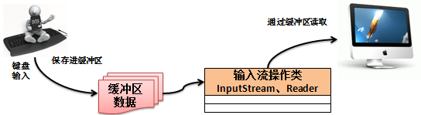
缓冲区操作
为了可以进行完整数据的输入操作，最好的做法是采用缓冲区的方式对输入的数据进行暂存，而后程序可以利用输入流一次性读取内容，如图所示，这样就可以避免输入中文时的读取错乱问题。

Slide 4
缓冲流
在java.io包中如果要使用缓冲区进行数据操作，提供有两种操作流：
字符缓冲区流：BufferedReader、BufferedWriter；
字节缓冲区流：BufferedInputStream、BufferedOutputStream；
以上给出的四个操作类中，最为重要的就是BufferedReader类，此类是Reader的子类，属于字符缓冲输入流，而如果要处理中文数据，字符流是最方便的，BufferedReader类的常用方法如表所示。
No. | 方法 | 类型 | 描述
1 | public BufferedReader(Reader in) | 构造 | 设置字符输入流
2 | public String readLine() throws IOException | 普通 | 读取一行数据，默认以“\n”为分隔符

Slide 5
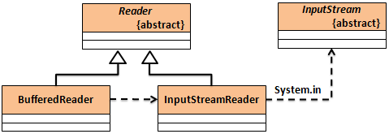
字节输入流转字符缓冲输入流
如果要想使用BufferedReader类来处理System.in的操作就会出现一个问题，BufferedReader是Reader的子类，并且构造方法中也要接收Reader类型，而System.in是InputStream类型，所以此处就必须将InputStream类型转换为Reader类型，那么就可以利用InputStreamReader类来实现这一转换操作

Slide 6
范例：键盘数据输入的标准格式
package com.yootk.demo; import java.io.BufferedReader; import java.io.InputStreamReader; public class TestDemo { public static void main(String[] args) throws Exception { // 此处直接抛出 // System.in是InputStream类对象，BufferedReader的构造方法里面需要接收Reader类对象 // 利用InputStreamReader将字节流对象变为字符流对象 BufferedReader buf = new BufferedReader(new InputStreamReader(System.in)); System.out.print("请输入数据："); String str = buf.readLine(); // 以回车作为换行 System.out.println("输入的内容：" + str); } }
程序执行结果： | 请输入数据：优拓教育（www.yootk.com） 输入的内容：优拓教育（www.yootk.com）

Slide 7
范例：判断输入内容
package com.yootk.demo; import java.io.BufferedReader; import java.io.InputStreamReader; public class TestDemo { public static void main(String[] args) throws Exception { // 此处直接抛出 BufferedReader buf = new BufferedReader(new InputStreamReader(System.in)); boolean flag = true; // 编写一个循环的逻辑 while (flag) { // 判断标志位 System.out.print("请输入年龄："); // 提示信息 String str = buf.readLine(); // 以回车作为换行 if (str.matches("\\d{1,3}")) { // 输入数据由数字组成 System.out.println("年龄是：" + Integer.parseInt(str)); flag = false ; // 退出循环 } else { System.out.println("年龄输入错误，应该由数字所组成。"); } } } }
程序执行结果： | 请输入年龄：www.jixianit.com 年龄输入错误，应该由数字所组成。（错误提示后会让用户重新输入） 请输入年龄：15 年龄是：15

Slide 8
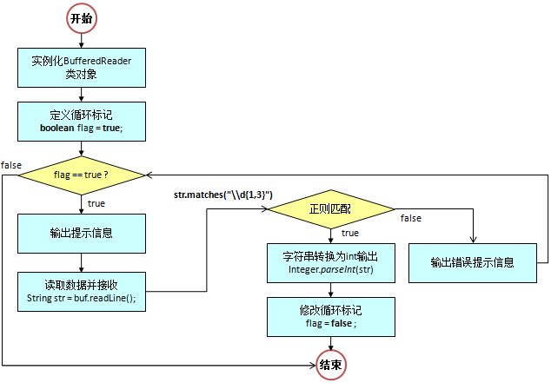
程序执行流程

Slide 9
范例：读取文件
package com.yootk.demo; import java.io.BufferedReader; import java.io.File; import java.io.FileReader; public class TestDemo { public static void main(String[] args) throws Exception { // 此处直接抛出 File file = new File("D:" + File.separator + "yootk.txt"); // 使用文件输入流实例化BufferedReader类对象 BufferedReader buf = new BufferedReader(new FileReader(file)); String str = null; // 接收输入数据 while ((str = buf.readLine()) != null) { // 读取数据并判断是否存在 System.out.println(str); // 输出读取内容 } buf.close(); } }

Slide 10

免费学习资料扫码下载
官方网站：www.mldn.cn
面授培训：www.mldnjava.cn
在线学习：www.jixianit.com
官方QQ群：498822927

